Slide 1

ФЕДЕРАЛЬНОЕ ГОСУДАРСТВЕННОЕ БЮДЖЕТНОЕ ОБРАЗОВАТЕЛЬНОЕ УЧРЕЖДЕНИЕ ВЫСШЕГО ОБРАЗОВАНИЯ
ДОНСКОЙ ГОСУДАРСТВЕННЫЙ ТЕХНИЧЕСКИЙ УНИВЕРСИТЕТ
Жизненный цикл ИТ- ПРОЕКТА
Выполнила:
студентка 2 курса
группы МЗБИ21
г.Ростов-на-Дону
2021 год

Slide 2
Жизненный цикл ИТ-проекта
Это период времени, который начинается с момента принятия решения о необходимости создания информационной системы и заканчивается в момент ее полного изъятия из эксплуатации.
Полный жизненный цикл информационной системы включает в себя:
стратегическое планирование
анализ
проектирование
реализацию
внедрение
эксплуатацию

Slide 3
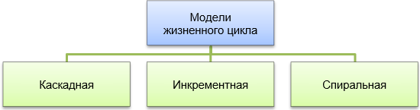
Стандарты и модели жизненного цикла
Стандарты:
Международный стандарт: ISO/IEC 12207:2008 Information technology – Software life cycle processes (Информационные технологии. Процессы жизненного цикла программного обеспечения).
Российский аналог: ГОСТ Р ИСО/МЭК 12207-2010 «Информационная технология. Системная и программная инженерия. Процессы жизненного цикла программных средств».

Slide 4
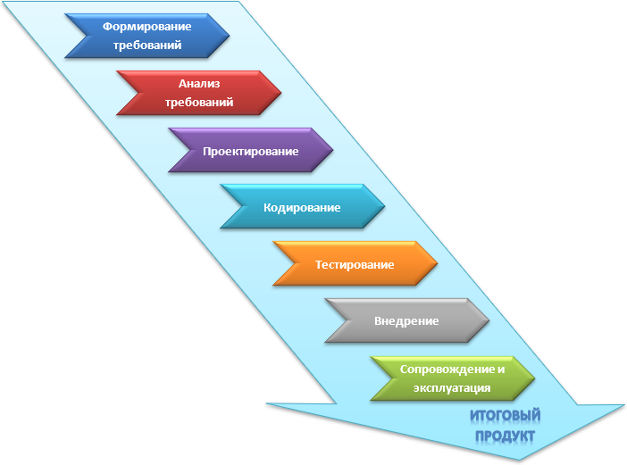
КАСКАДНАЯ СТРАТЕГИЯ
Каскадная стратегия (однократный проход, водопадная или классическая модель) подразумевает линейную последовательность выполнения стадий создания информационной системы. Другими словами, переход с одной стадии на следующую происходит только после того, как будет полностью завершена работа на текущей.

Slide 5
Каскадная модель
Данная модель применяется при разработке информационных систем, для которых в самом начале разработки можно достаточно точно и полно сформулировать все требования.
Достоинства модели:
- на каждой стадии формируется законченный набор документации, программного и аппаратного обеспечения, отвечающий критериям полноты и согласованности;
- выполняемые в четкой последовательности стадии позволяют уверенно планировать сроки выполнения работ и соответствующие ресурсы (денежные, материальные и людские).
Недостатки модели:
- реальный процесс разработки информационной системы редко полностью укладывается в такую жесткую схему. Особенно это относится к разработке нетиповых и новаторских систем;
- основана на точной формулировке исходных требований к информационной системе. Реально в начале проекта требования заказчика определены лишь частично;
- основной недостаток – результаты разработки доступны заказчику только в конце проекта. В случае неточного изложения требований или их изменения в течение длительного периода создания ИС заказчик получает систему, не удовлетворяющую его потребностям.

Slide 6
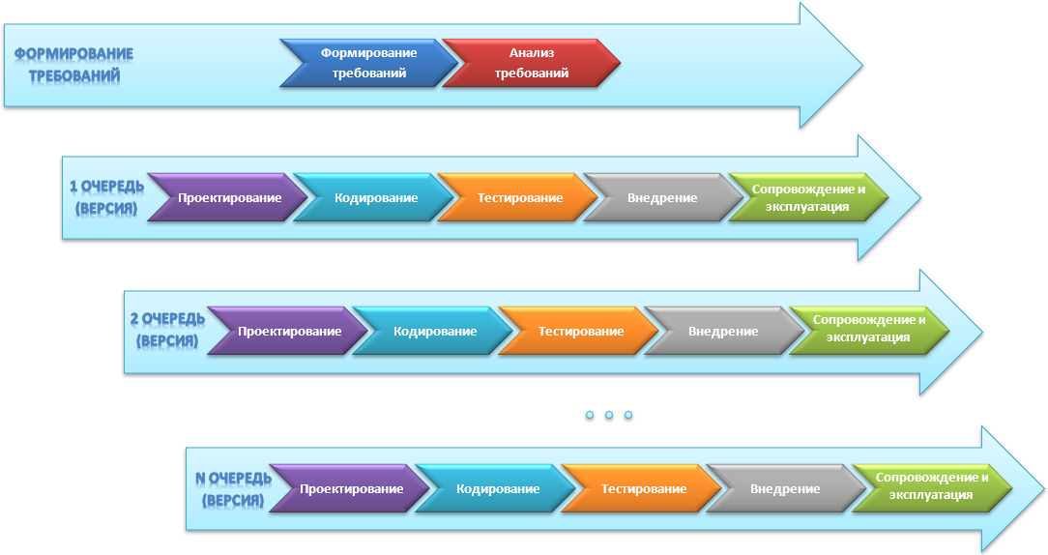
Инкрементная стратегия
Инкрементная стратегия подразумевает разработку информационной системы с линейной последовательностью стадий, но в несколько инкрементов (версий), т. е. с запланированным улучшением продукта.

Slide 7
Инкрементная модель
В начале работы над проектом определяются все основные требования к системе, после чего выполняется ее разработка в виде последовательности версий. При этом каждая версия является законченным и работоспособным продуктом. Первая версия реализует часть запланированных возможностей, следующая версия реализует дополнительные возможности и т. д., пока не будет получена полная система.
Данная модель жизненного цикла характерна при разработке сложных и комплексных систем, для которых имеется четкое видение (как со стороны заказчика, так и со стороны разработчика) того, что собой должен представлять конечный результат (информационная система). Разработка версиями ведется в силу разного рода причин:
- отсутствия у заказчика возможности сразу профинансировать весь дорогостоящий проект;
- отсутствия у разработчика необходимых ресурсов для реализации сложного проекта в сжатые сроки;
- требований поэтапного внедрения и освоения продукта конечными пользователями. Внедрение всей системы сразу может вызвать у ее пользователей неприятие и только «затормозить» процесс перехода на новые технологии. Образно говоря, они могут просто «не переварить большой кусок, поэтому его надо измельчить и давать по частям».

Slide 8
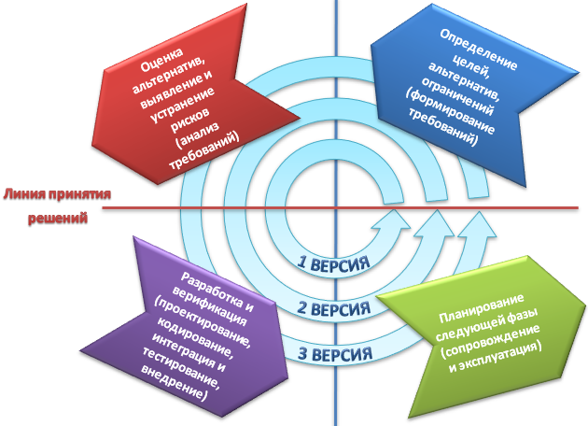
Спиральная модель
Спиральная стратегия (эволюционная или итерационная модель, автор Барри Боэм, 1986-88 гг.) подразумевает разработку в виде последовательности версий, но в начале проекта определены не все требования. Требования уточняются в результате разработки версий.

Slide 9
Спиральная модель
Достоинства модели:
- позволяет быстрее показать пользователям системы работоспособный продукт, тем самым, активизируя процесс уточнения и дополнения требований;
- допускает изменение требований при разработке информационной системы, что характерно для большинства разработок, в том числе и типовых;
- обеспечивает большую гибкость в управлении проектом;
- позволяет получить более надежную и устойчивую систему. По мере развития системы ошибки и слабые места обнаруживаются и исправляются на каждой итерации;
- позволяет совершенствовать процесс разработки – анализ, проводимый в каждой итерации, позволяет проводить оценку того, что должно быть изменено в организации разработки, и улучшить ее на следующей итерации;
- уменьшаются риски заказчика. Заказчик может с минимальными для себя финансовыми потерями завершить развитие неперспективного проекта.
Недостатки модели:
- увеличивается неопределенность у разработчика в перспективах развития проекта. Этот недостаток вытекает из предыдущего достоинства модели;
- затруднены операции временного и ресурсного планирования всего проекта в целом. Для решения этой проблемы необходимо ввести временные ограничения на каждую из стадий жизненного цикла. Переход осуществляется в соответствии с планом, даже если не вся запланированная работа выполнена. План составляется на основе статистических данных, полученных в предыдущих проектах и личного опыта разработчиков.

Slide 10
Сервис - ориентированная архитектура
Сервис-ориентированная архитектура— модульный подход к разработке программного обеспечения, основанный на использовании сервисов (служб) со стандартизированными интерфейсами.
В основе SOA лежат принципы многократного использования функциональных элементов ИТ, ликвидации дублирования функциональности в ПО, унификации типовых операционных процессов, обеспечения перевода операционной модели компании на централизованные процессы и функциональную организацию на основе промышленной платформы интеграции.
Причины возникновения сервис-ориентированной архитектуры:
неудовлетворенный спрос потребителей на корпоративные приложения обладающие достойным уровнем безопасности и надежности
чрезмерная жесткость и косность информационных систем.(сложность)
потребность в новой маркетинговой концепции

Slide 11
Облачные технологии в бизнесе
Облачные технологии или попросту «облако» – это технология обработки данных, при которой компьютерные ресурсы предоставляются пользователям посредством быстрого и удобного сетевого доступа.
Облачные технологии активно применяют в бизнесе. В облачном сервисе выделяют следующие модели обслуживания бизнеса:
SaaS (Software-as-a-Service, программное обеспечение как услуга): провайдер предоставляет клиенту возможность пользоваться ПО на своем сервере – через браузер. SaaS – это когда вместо установки платной и «тяжелой» программы, которая будет использоваться лишь изредка, клиент пользуется ее онлайн-версией. Провайдер сам заботится о работоспособности приложения, устанавливает необходимые обновления, оказывает техническую поддержку пользователям. Клиент платит по факту за доступ к хранилищу и целому комплексу ПО.

Slide 12
Облачные технологии в бизнесе
IaaS (Infrastructure-as-a-Service, инфраструктура как услуга): клиент получает пустые виртуальные платформы, связанные в сеть, с уникальным IP-адресом и программным интерфейсом (API). Платформы клиент использует по своему усмотрению: устанавливает там программы, запускает собственные приложения. Клиент платит лишь за услуги доступа к сервису.
PaaS (Platform-as-a-Service, платформа как услуга): клиент использует облачные технологии как готовую виртуальную платформу для размещения своего программного обеспечения. На самой платформе есть операционная система, инструменты для создания, тестирования и обеспечения функционирования программ. Клиент платит за ресурсы и за доступ к ПО.

Slide 13
Сети и облачные технологии: преимущества и недостатки
Плюсы | Минусы
Невысокая стоимость. Оплата только за фактическое использование (за минуту/час работы или за единицу хранимой информации). | К коммерческой или личной информации получает доступ провайдер.
Короткие сроки внедрения, минимизация затрат на создание IT-инфраструктуры. | Приложения не работают при перебоях и отсутствии интернета. Требуется подключение высокого качества.
Техобслуживанием, устранением неполадок, занимается провайдер. Не нужно следить за обновлениями. | Риски утечки информации, хакерской атаки и кражи данных.
Мобильность, удаленный доступ из любой точки планеты, с любого девайса. | При неполадках у провайдера вы рискуете потерять все свои данные.
Можно создать полностью виртуальный офис с удаленными рабочими местами, не тратясь на аренду помещений. | Невозможность настроить ПО и его интерфейс под собственные нужды.
Низкие требования к мощности компьютера, операционной системе; возможность использовать сервисы и программы, недоступные при его технических характеристиках. | При долгосрочном использовании «облака» могут обойтись дороже, чем создание собственной сети.

Slide 14
Критерии выбора стратегии автоматизации предприятия
Критериев выбора систем автоматизации, как и многих других достаточно сложных и дорогих товаров (например, автомобилей), существует, конечно же, много. Какие-то из них крайне важны, какие-то могут отражать очень индивидуальные потребности. В подобных ситуациях следует во многом ориентироваться на “здравый смысл”, а также иметь в виду некоторые ключевые моменты, носящие специальный характер.
Выбирая систему автоматизации, стоит обратить внимание на следующее:
Что система автоматизации может делать, или какова ее функциональность.
Во что обойдется приобретение системы, запуск ее в эксплуатацию и поддержание в рабочем состоянии, т.е. какова ее совокупная стоимость владения (крайне важно знать именно общую стоимость, а не просто цену программного обеспечения).
Есть ли гарантии успешного завершения проекта внедрения и полноценного ввода системы в эксплуатацию(ведь система автоматизации – это целый комплекс сложных работ, а не просто коробка с программами на лазерных дисках!).
Что у системы “внутри” и,следовательно, насколько она надежна, долговечна, производительна,в конце концов, современна.
Какова эффективность и возможные сроки окупаемостисистемы.Далеко не последнее значение имеют также
Уровень и качество сервиса в послепродажный период.
Возможность сопровождать и развивать системусилами специалистов вашего предприятияНаконец, поскольку “жизнь” у системы автоматизации должна быть достаточно долгая, то –
Каковы перспективы системы, будет ли она развиваться и поддерживаться поставщиком в будущем.

Slide 15
Список использованных источников и литературы
Грекул В.И., Денищенко Г.Н., Коровкина Н.Л. Проектирование информационных систем. Курс лекций. Учебное пособие для студентов вузов, обучающихся по специальностям в области информационных технологий. – М.: Интернет ун-т Информ. Технологий, 2018. – 304 с., ил.
Зараменских Е.П. Управление жизненным циклом информационных систем: Монография – Новосибирск: Издательство ЦРНС, 2019. – 270 с.
https://www.gd.ru/articles/11071-oblachnye-tehnologii

